Slide 1
Raspberry Pi picoを用いた水分不足を通知してくれるコースター
数理情報工学実験第二 成果発表
2024 年 6 月 14 日
数理 7 研
生平 大悟、鎌尾 結絆、関 晃暢、山本 俊太朗、山本 直矢

Slide 2


Slide 3
熱中症

Slide 4

熱中症発生場所 総搬送人数 11,765人
その他
道路
室内 41.9%
熱中症は室内でも
侮れない
→定期的な水分補給
公衆(屋外)
公衆(屋内)
仕事場
教育機関
引用：消防庁「全国の熱中症による救急搬送状況 令和5年7月24日～7月30日（速報値）」

Slide 5


作業中に水分を意識できますか？

Slide 6
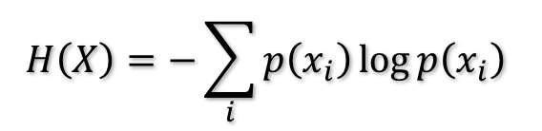
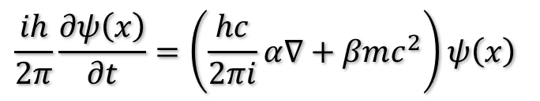

作業中に水分を意識できますか？

Slide 7
作業中に水分を意識できますか？
fib :: Int -> Int
fib 0 = 0
fib 1 = 1
fib n = fib (n - 1) + fib (n - 2)
int** allocate_matrix(int rows, int cols) { int** matrix = (int**)malloc(rows * sizeof(int*)); for (int i = 0; i < rows; i++) { matrix[i] = (int*)malloc(cols * sizeof(int)); } return matrix; }

Slide 8
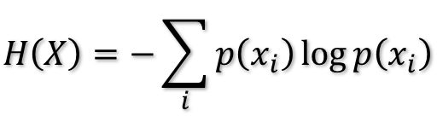


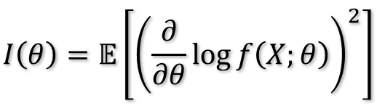
作業中に水分を意識できますか？
人間が考えること
機械が考えること
int** allocate_matrix(int rows, int cols) { int** matrix = (int**)malloc(rows * sizeof(int*)); for (int i = 0; i < rows; i++) { matrix[i] = (int*)malloc(cols * sizeof(int)); } return matrix; }
水飲んでる？
fib :: Int -> Int
fib 0 = 0
fib 1 = 1
fib n = fib (n - 1) + fib (n - 2)

Slide 9
新製品の紹介

Slide 10
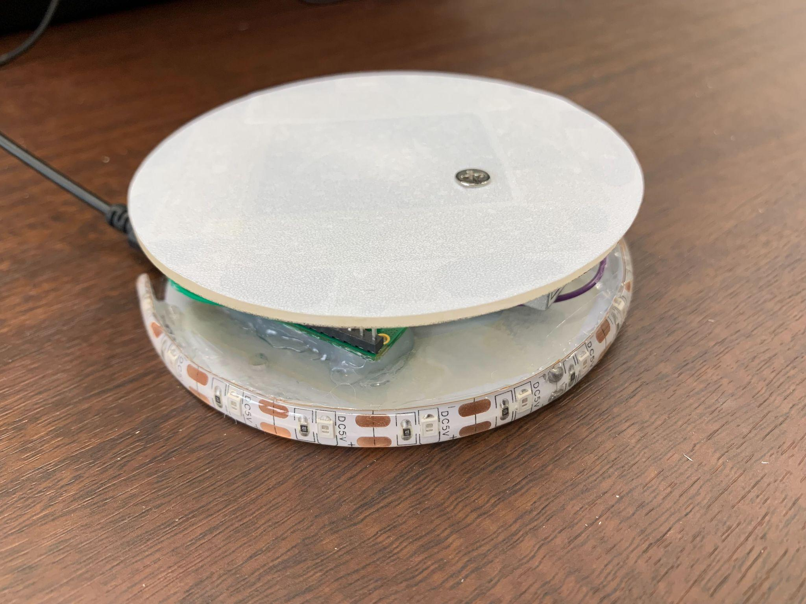
成果物
水分不足を教えてくれるコースター
・水分不足になると光ってお知らせ
・飲むまで光り続ける
外観

Slide 11
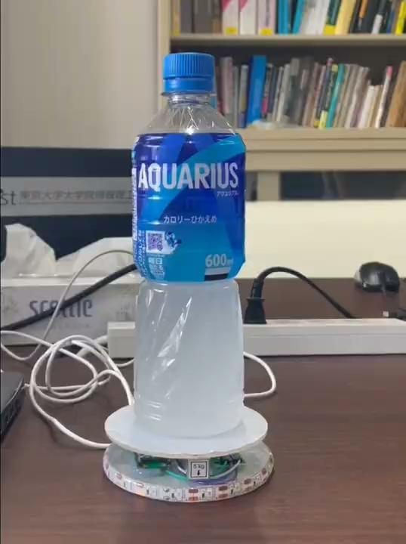
動作例

Slide 12
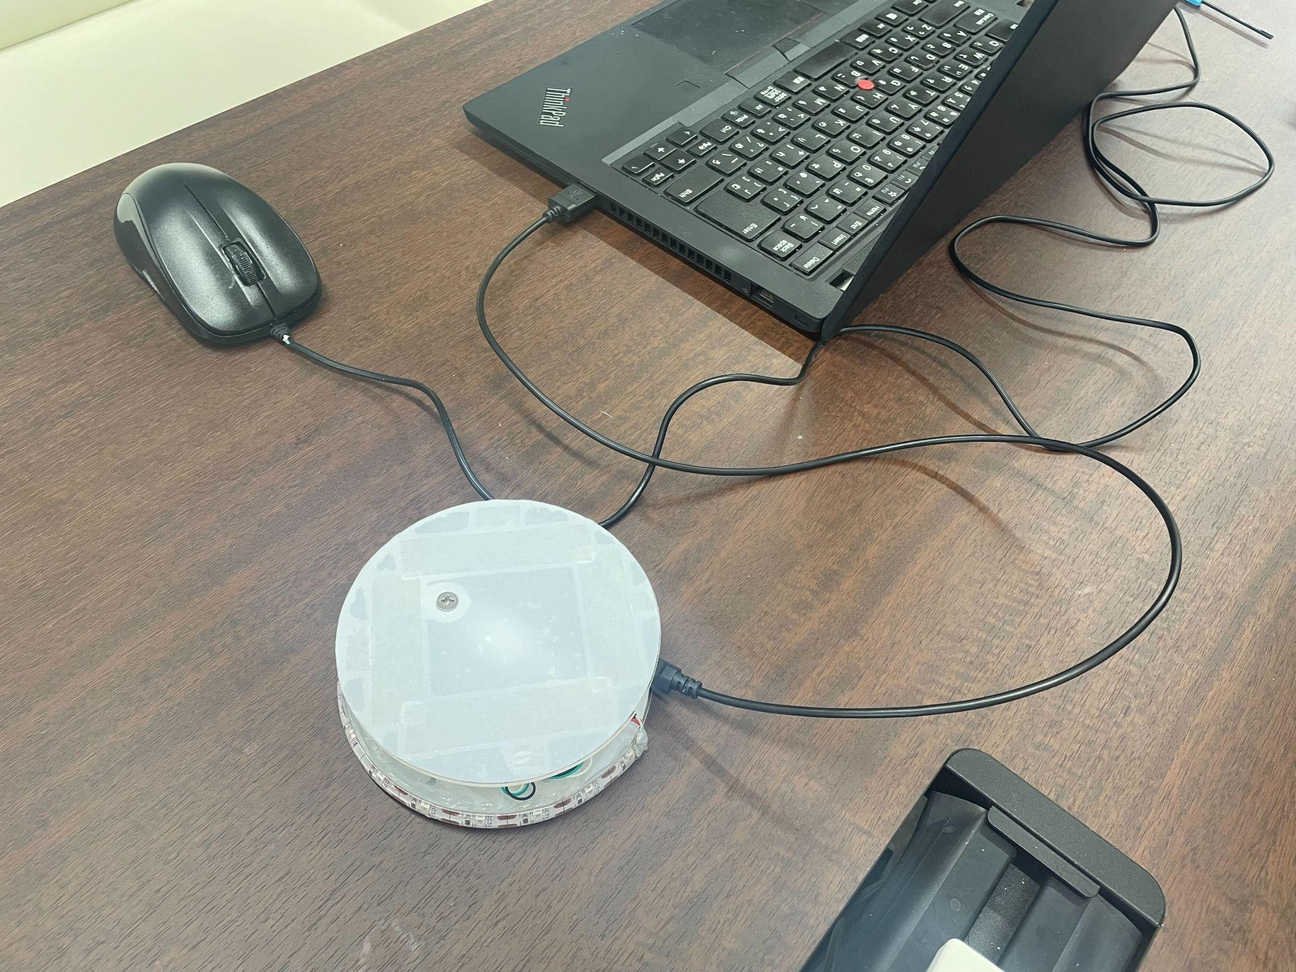
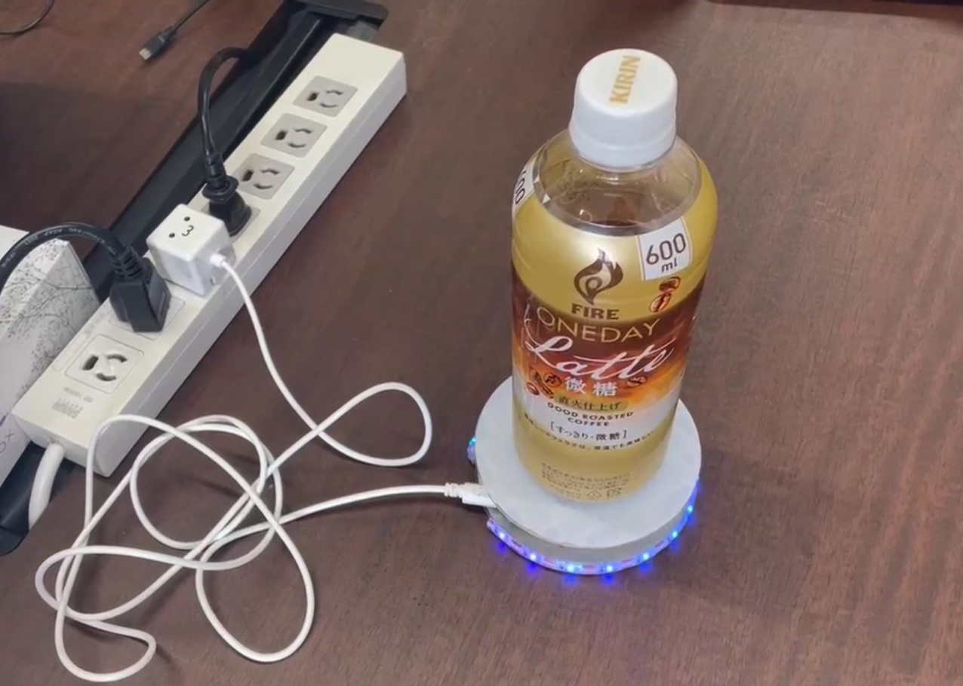
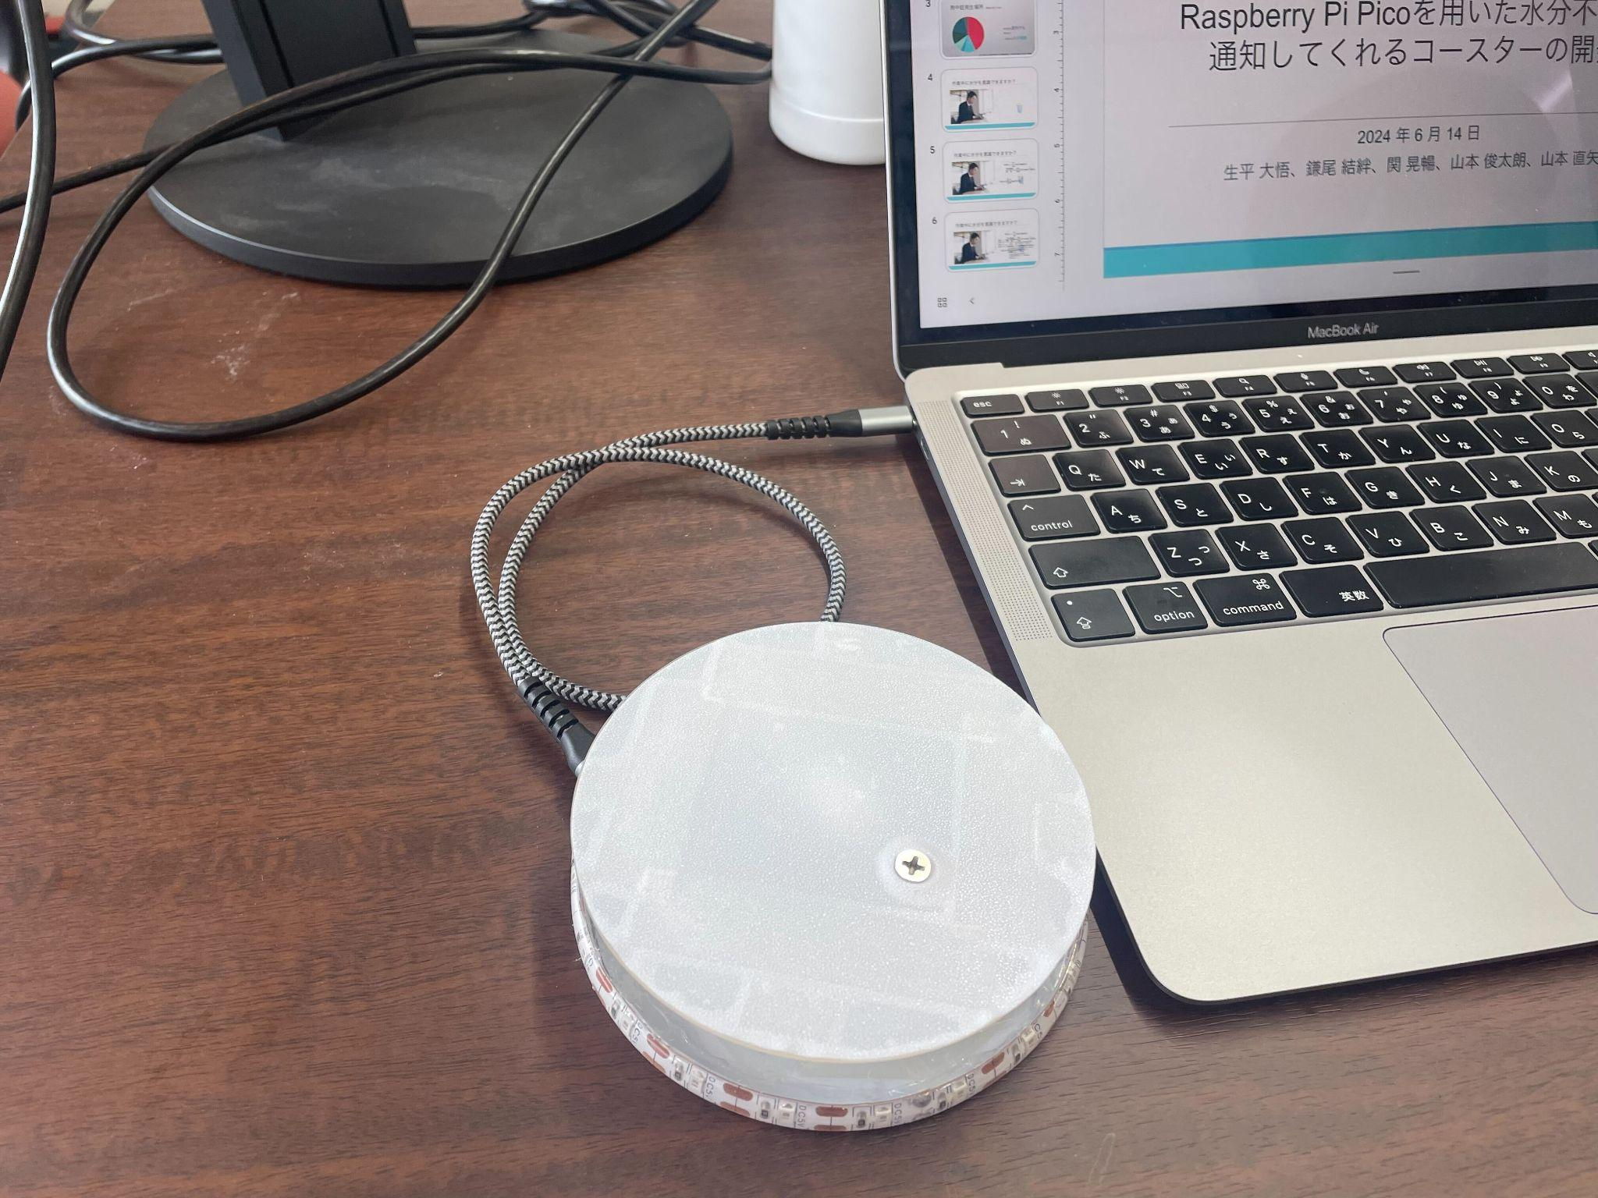
充電さえあればどこでも使用可能
micro USB-Bと繋げればOK
USB-A
コンセントプラグ
USB-C (Macなど)

Slide 13
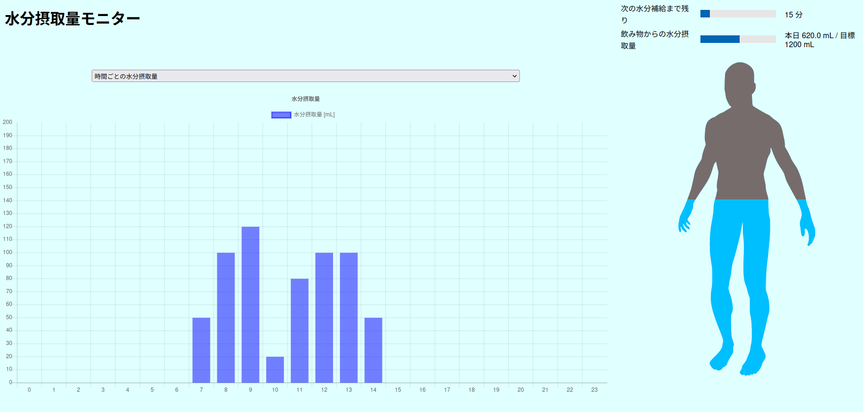
ブラウザから視覚的に把握

Slide 14
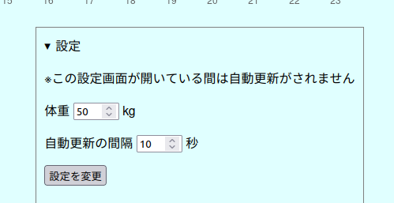
簡単に設定変更

Slide 15
技術的説明

Slide 16
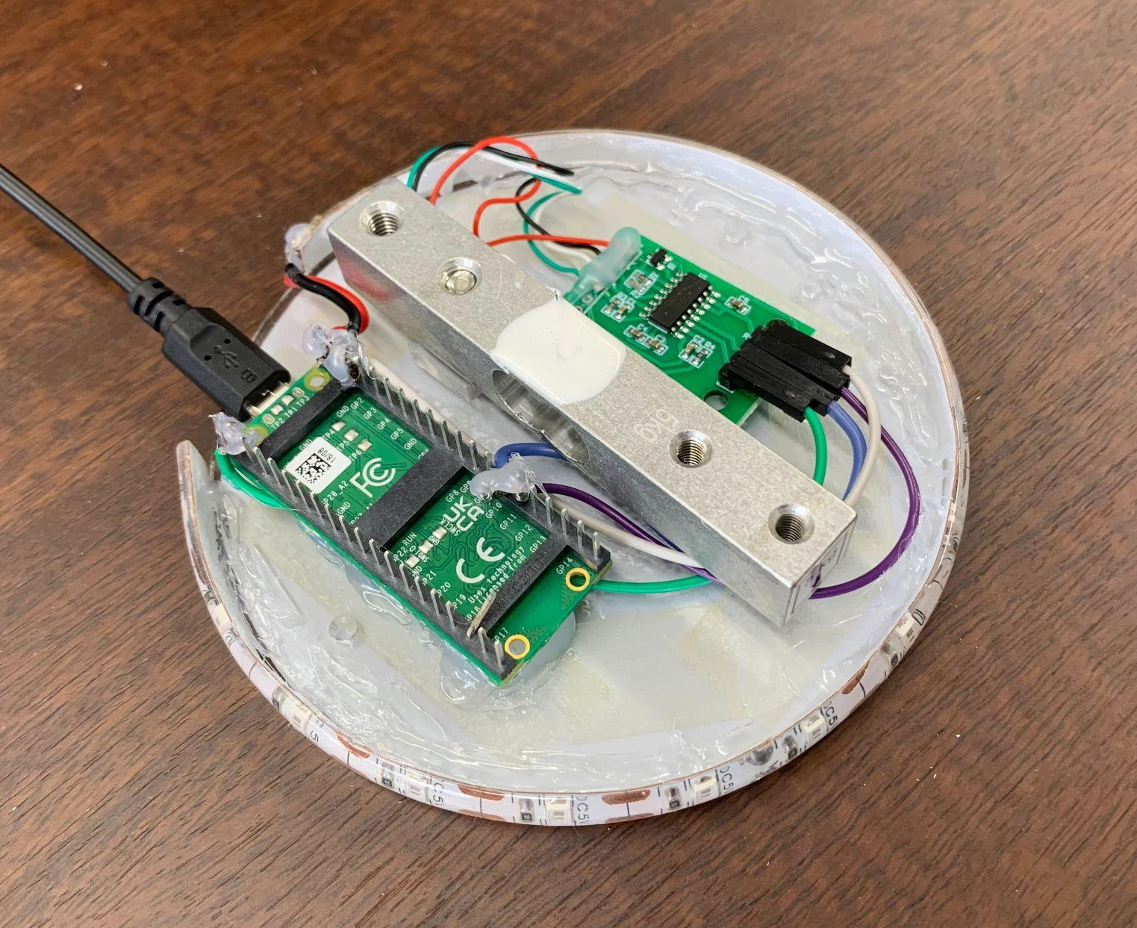
ハードウェアの構成
ADコンバータ
ロードセル
Raspberry Pi pico W
LEDテープライト
Notes:
内部の構成の説明。ロードセルの説明。

Slide 17
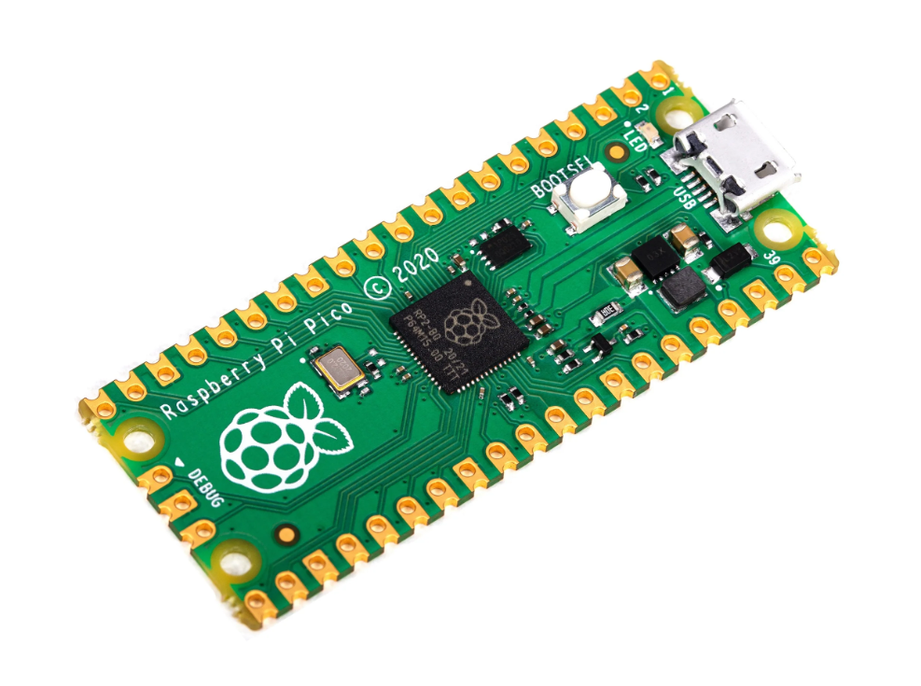
使用機器
Raspberry Pi pico W
・マイクロコントローラ
・Wifi接続が可能！
・5.13×2.1×1.29cm 超小型！
・20g 超軽量！
・700yen~ 激安！

Slide 18
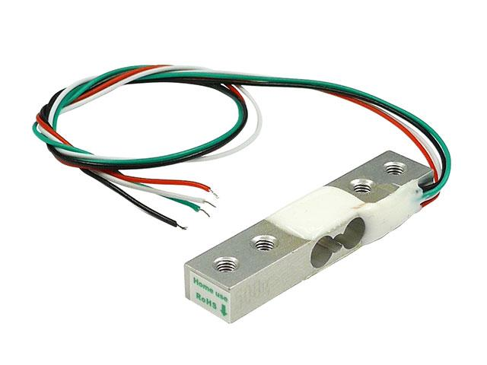
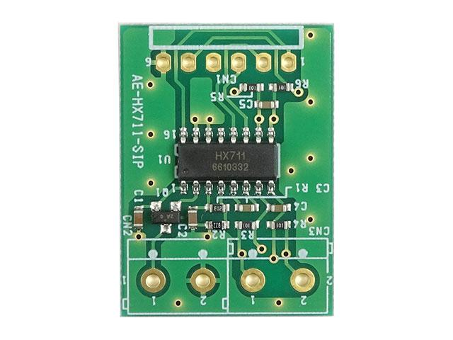
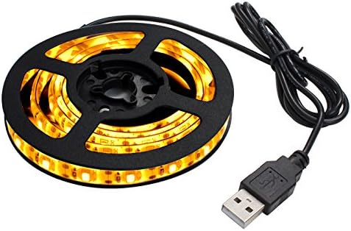
使用機器
ロードセル＆ACコンバータ
・重量センサ
・原理は歪みによって抵抗値が変化すること
LEDテープライト
・テープ型のLEDライト
・好きな長さで切って使える
小型IoTデバイスの作成を達成！！

Slide 19
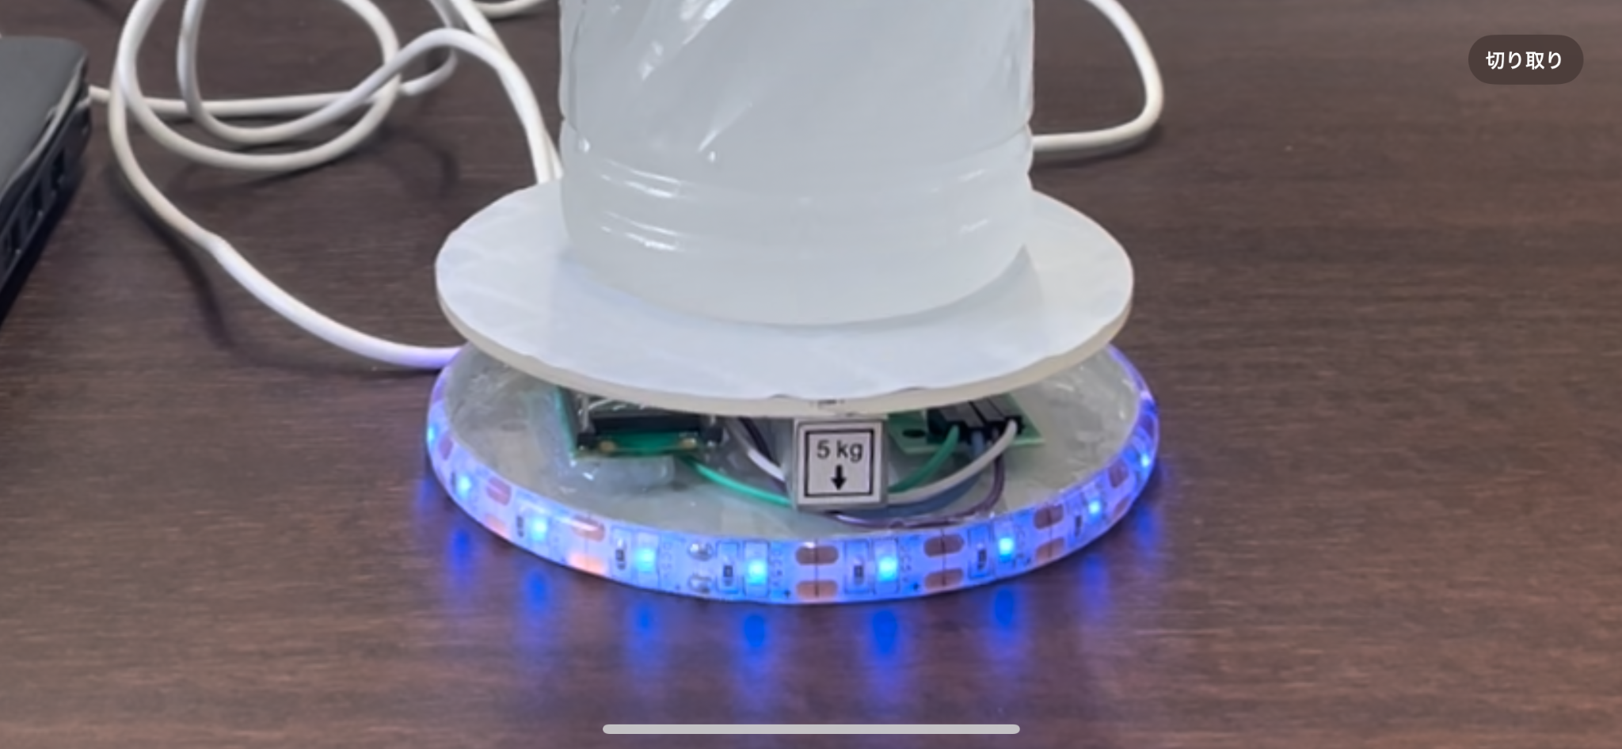

内部の構成
LEDテープライト
重量センサ
Raspberry Pi pico W
ADコンバータ
重さデータを送信
ロードセル
処理した結果から信号を送る
Wifi
ラズパイの内部で処理

Slide 20
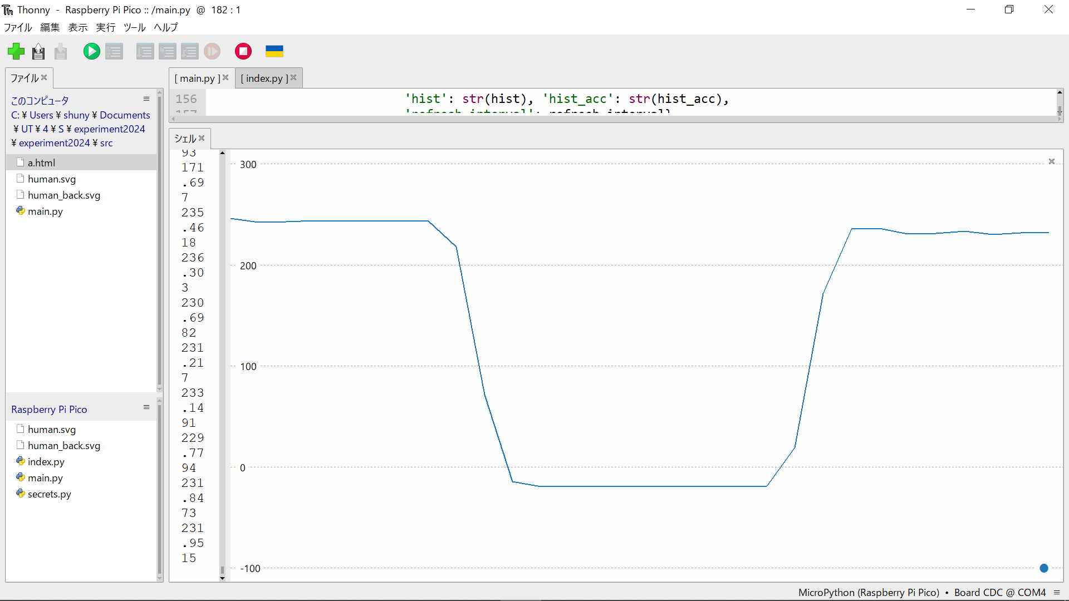
飲んだ水分量を計測
間を無視して差分を計算
重量センサの実測値

Slide 21
必要な水分量を計算
水を飲むまでの残り時間
0分
水分摂取
水分摂取

Slide 22
今後の展望

Slide 23
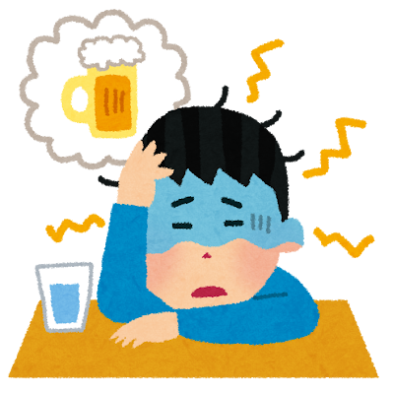

応用例①: 二日酔い防止（構想段階）
水を飲まないとどうなるか
次の日...

Slide 24

応用例①: 二日酔い防止（構想段階）
このコースターがあれば...
水も飲め

Slide 25



応用例②: zoom 飲み会（構想段階）
飲んでなくない？
飲んでない人が
一目で分かる！

Slide 26
ご清聴ありがとうございました。

